Slide 1
স্বাগতম

Slide 2
শ্রেণীঃ নবম
বিষয়ঃ বাংলা
বিষয়বস্তুঃ বইপড়া
মাইন উদ্দিন জুয়েল
সহকারি শিক্ষক
হানিফ সরকার উচ্চ বিদ্যালয়
মুরাদনগর, কুমিল্লা।

Slide 3
শিখনফল
এই পাঠ শেষে শিক্ষার্থীরা...............
লেখকের সংক্ষিপ্ত পরিচয় বলতে পারবে।
নতুন শব্দের অর্থ বলতে পারবে।
লাইব্রেরীর গুরুত্ব সম্পর্কে ব্যাখ্যা করতে পারবো
প্রচলিত শিক্ষা ব্যবস্থার ত্রুটি ব্যাখ্যা করতে পারবে।

Slide 4
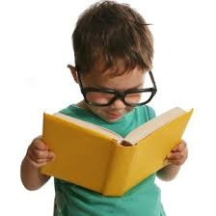
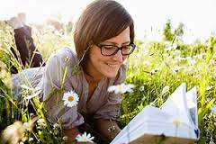
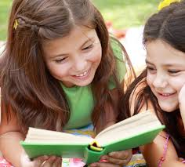
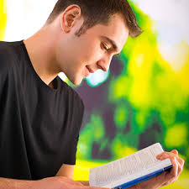

Slide 5
আজকের পাঠ
বইপড়া
প্রমথ চৌধুরী

Slide 6
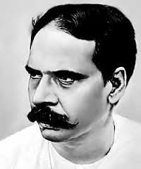
জন্ম ১৮৬৮ সালের ৭ই আগস্ট পাবনা জেলায় হরিপুর গ্রামে।
পড়াশোনা
১৮৯০ সালের কলকাতা বিশ্ববিদ্যালয় থেকে ইংরাজি সাহিত্য প্রথম শ্রেণীতে এম ,এ ডিগ্রি লাভ করেন।
উল্লেখযোগ্য গ্রন্থ
বীরবলের হালখাতা,চার-ইয়ারি কথা,পদাচারন ইত্যাদি
মৃতু
১৯৪৬ সালের ২রা সেপ্টেম্বর

Slide 7
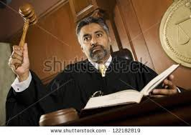
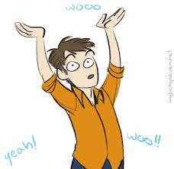
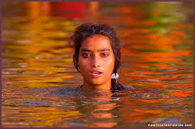
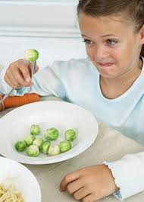
জজ-
বিচারক
উদ্বাহু-
ঊর্ধ্ববাহু
অবগাহন-
সর্বাঙ্গ ডুবিয়ে গোসল
গলাধঃকরণ
গিলে ফেলা

Slide 8
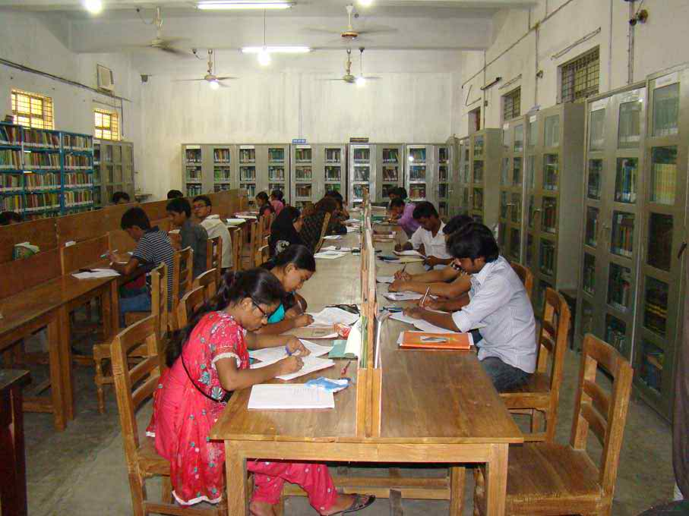
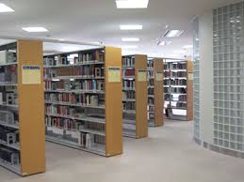
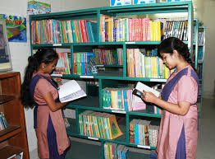

Slide 9
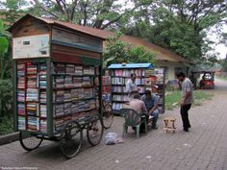
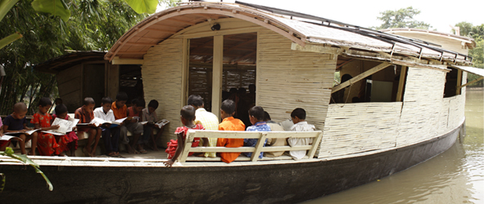

Slide 10
লাইব্রেরী
প্রমথ চৌধূরী লাইব্রেরীর ঊপর বেশী গূরূত্ব আরোপ করেছেন কারন আমাদের জ্ঞানের ভান্ডার পুর্ন করতে হলে বেশি বেশি বই পড়তে হবে, আর এজন্য প্রয়োজ়ন লাইব্রেরী। আমরা যত বেশি লাইব্রেরী প্রতীষ্ঠা করব ,দেশের তত বেশি ঊপকার হবে।

Slide 11
প্রচলিত শিক্ষা ব্যবস্থার ত্রুটিসমহ

Slide 12
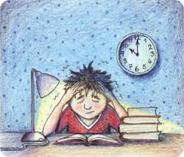
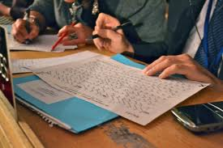
ছেলেরা যে নোট পড়ে এবং ছেলের বাপেরা যে নজির পড়ে দুই-ই বাধ্য হয়ে,অর্থাৎ পেটের দায়ে।
ছেলেরা যে নোট পড়ে এবং ছেলের বাপেরা যে নজির পড়ে দুই-ই বাধ্য হয়ে,অর্থাৎ পেটের দায়ে।

Slide 13
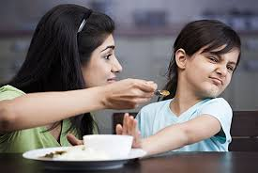
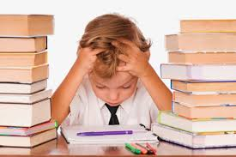
ছাত্র/ছাত্রীদের পড়া জোর করে গেলানো হয় তারা হজম করতে পারুক আর না পারুক । তারা পড়া মুখস্ত করে
এবং পরীক্ষায় তা ওগলায়।

Slide 14
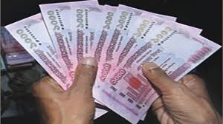
শিক্ষার ফল লাভের জন্য আমরা সবাই উদ্বাহু কারন আমরা সার্টিফিকেটকেই বড় করে দেখি, এটা আমাদের টাকা আয় করতে সাহায্য করে।

Slide 15
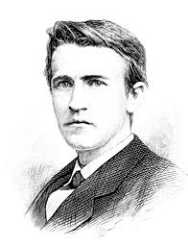
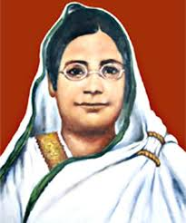
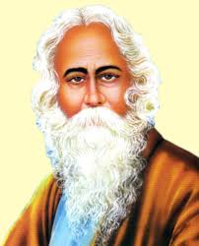
টমাস আলভা এডিসন
বেগম রোকেয়া
রবীন্দ্রনাথ ঠাকুর
সুশিক্ষিত ব্যক্তি মাত্রই স্বশিক্ষিত

Slide 16
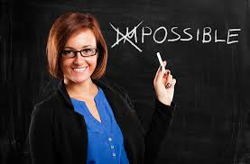
গুরু উত্তরসাধক মাত্র

Slide 17
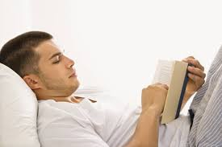
কেউ বই পড়লে আমরা তাকে নিষ্কর্মার দলে ফেলে দিই।

Slide 18
দলীয় কাজ
“যথার্থ শিক্ষিত হলে মনের প্রসার দরকার কেন তা তোমাদের মতামতের স্বপক্ষে যুক্তি দেখাও”

Slide 19
মূল্যায়ন
গুরুকে কি বলা হয়েছে?
ফ্রান্সকে কারা রক্ষা করেছে?
স্বশিক্ষিত বলতে কি বোঝায়?
প্রমথ চৌধুরীর দুটি উল্লেখযোগ্য গ্রন্থের নাম বল।

Slide 20
বাড়ির কাজ
“পড়ার অভ্যাস কীভাবে আরো বৃদ্ধি করা যায়- সে বিষয়ে তোমার প্রস্তাব দাও।”

Slide 21
ধন্যবাদ

